Slide 1
MEĐUSOBNA POVEZANOST ŽIVE I NEŽIVE PRIRODE
Karla Bručić

Slide 2
POTOK-ŽIVOTNA ZAJEDNICA

Slide 3
Posjetila sam potok Zlatarščicu, koji prolazi istočnim dijelom grada Zlatara. Sunca i svjetlosti ima u izobilju. Vode u potoku nema puno, a na dnu potoka tlo je muljevito. Uz potok tlo je plodno. Zrak je čist. Temperatura zraka je oko 22c i mijenja se kroz 24 sata. Npr. ujutro je temperatura niža, a tijekom dana se povećava.

Slide 4
U potoku i uz potok vidjela sam ribe, žabe, trputce, vrbu i ostale biljke i životinje.

Slide 5
Čula sam žubor vode i lagani vjetar. Područje uz potok prilično je onečišćeno. Ljudi često zbog nebrige i neznanja onečišćuju vodu. Vidjela sam mnogo plastičnih vrećica, guma i ostalog smeća. 2018. godine u potoku Zlatarščica uginula je veća količina ribe i to zbog stajskog gnoja koji je počeo utjecati u potok.

Slide 6
Živa bića mogu živjeti samo ondje gdje ima životnih uvjeta. To su voda, zrak, svjetlost, toplina i hrana. Kada bi potpuno izostao jedan životni uvjet, to bi uzrokovalo smrt živog bića. Čovjek svojim djelovanjem stalno mijenja životne uvjete u okolišu. Sječa šuma, pretjerani izlov ribe i izgradnja modernih prometnica sve više ugrožavaju opstanak nekih biljaka i životinja.

Slide 7
LIVADA-ŽIVOTNA ZAJEDNICA

Slide 8
Posjetila sam i livadu. Na njoj ima mnogo biljaka i životinja. Neke od biljaka su trputac, maslačak, djetelina, tratinčica, stolisnik i druge travke. Od životinja vidjela sam pčele, komarce, mrave, bumbare i leptire. Bilo mi je predivno posjetiti šarenu i raskošnu livadu.

Slide 9
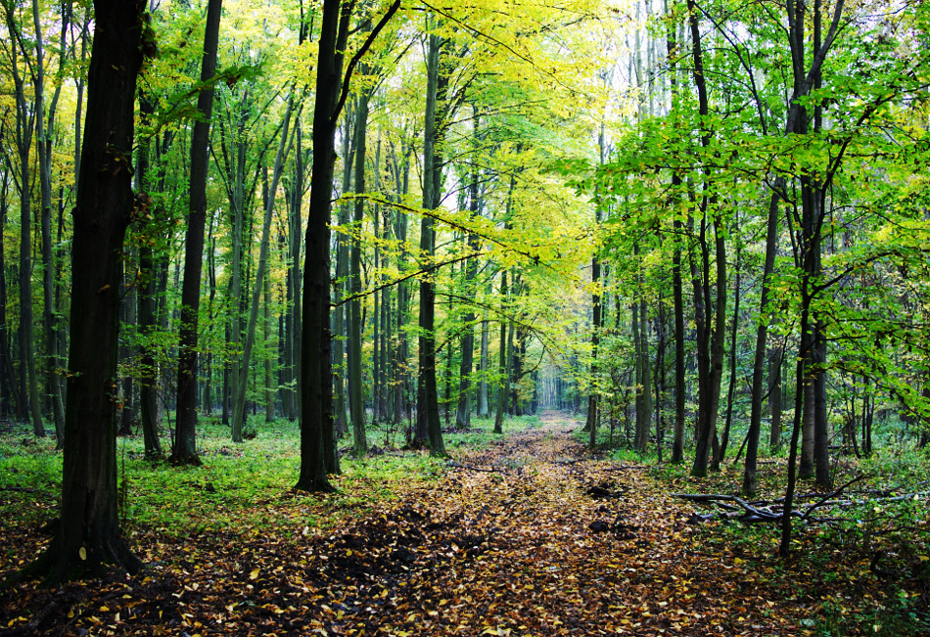
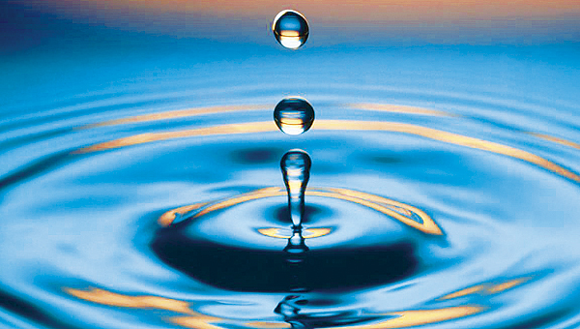
ŽIVA PRIRODA
NEŽIVA PRIRODA

Slide 10
Živa i neživa priroda međusobno su povezane. Ljudi se hrane biljkama i životinjama.
Zahvalna sam za zrak koji dišemo i vodu koju pijemo. Svi mi ljudi trebali bi ojačati svijest prema prirodnom okolišu i bogatstvu. Moramo shvatiti da je nužno recikliranje i briga o otpadu.

Slide 11
Draga prirodo, obećajem ti da ćemo se brinuti za tebe kako bi se ti još tisućljećima mogla brinuti o nama!

